Slide 1
УРОК-КОНФЕРЕНЦИЯ ПРИРОДНЫЕ ИСТОЧНИКИ УГЛЕВОДОРОДОВ

Slide 2
Цели урока. Показать значение природных горючих нефтяных газов как источников энергии и сырья для химической отрасли промышленности.
Ознакомить с составом и свойствами нефти, способами ее переработки,показать направления использования нефти в качестве топлива и химичес- кого сырья. Ознакомить с химической переработкой каменного угля и применением продуктов коксования. Продолжить формирование знаний о комплексном использовании сырья,об охране окружающей среды. Формировать умения анализировать, развивать навыки общения.

Slide 3
ПРИРОДНЫЕ ИСТОЧНИКИ УГЛЕВОДОРОДОВ
НЕФТЬ, ПРИРОДНЫЙ И ПОПУТНЫЙ НЕФТЯНЫЕ ГАЗЫ, КАМЕННЫЙ УГОЛЬ

Slide 4
НЕФТЬ. НАХОЖДЕНИЕ В ПРИРОДЕ,СОСТАВ И ФИЗИЧЕСКИЕ СВОЙСТВА
.

Slide 5
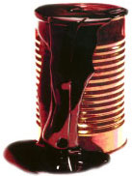
НЕФТЬ

Slide 6
Нефть, только что добытую из скважины, называют сырой.
Сырая нефть – это сложное вещество, имеет вид маслянистой жидкости и представляет собой смесь углеводородов. Всего всех углеводородов входящих в состав смеси около 70 %. А остальные 30 % - это неуглеводородные компоненты и вода.

Slide 7
Состав нефти
Основные компоненты
  алканы
  циклоалканы
  арены
Примеси
  смолы
  асфальты
  кислород-
  азот-
  серосодержащие вещества

Slide 8
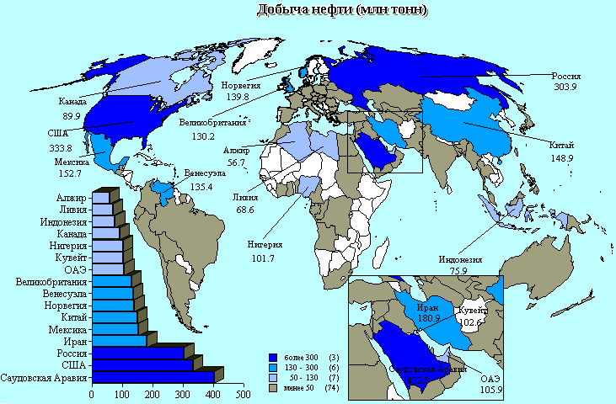

Slide 9
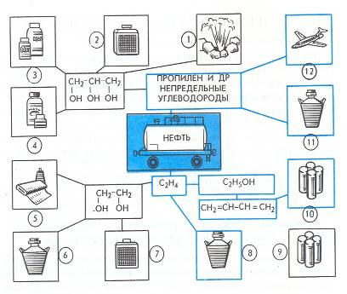
1 взрывчатые вещества
2,7 антифризы
3,4 мази
5 лавсан
6,8,11 растворители
9,10 синтетический каучук
12 горючее для двигателей

Slide 10
ТЕОРИИ ПРОИСХОЖДЕНИЯ НЕФТИ

Slide 11
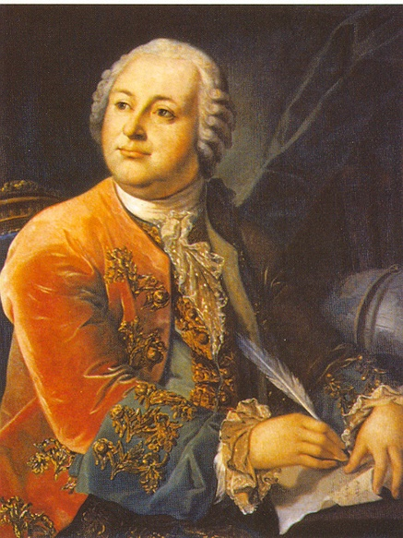
М.В.Ломоносов

Slide 12
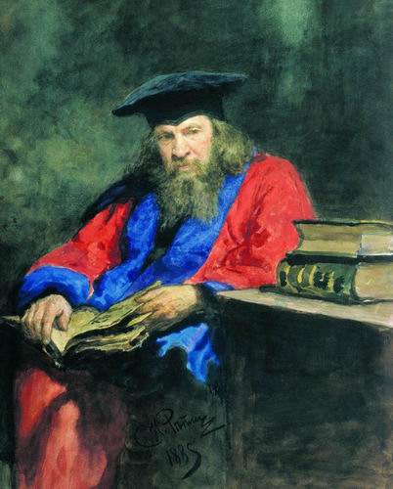
Д.И. Менделеев

Slide 13

В.Г.Шухов

Slide 14
ПРОМЫШЛЕННАЯ ПЕРЕРАБОТКА НЕФТИ

Slide 15
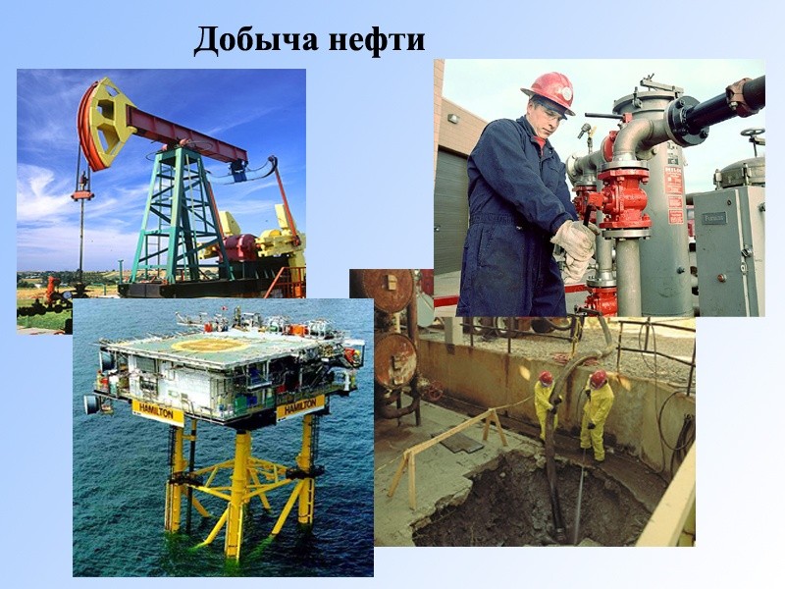

Slide 16
Переработка нефти
Первичная
ректификация
Первичная
ректификация
вторичная
риформинг
крекинг
крекинг
пиролиз
пиролиз

Slide 17
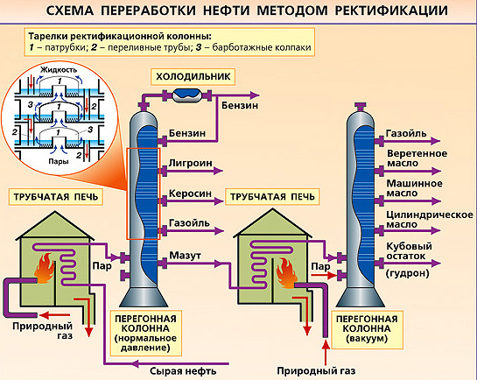

Slide 18
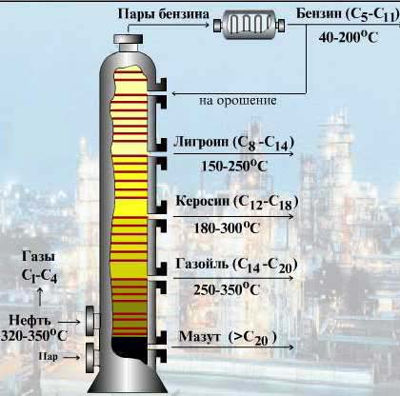

Slide 20
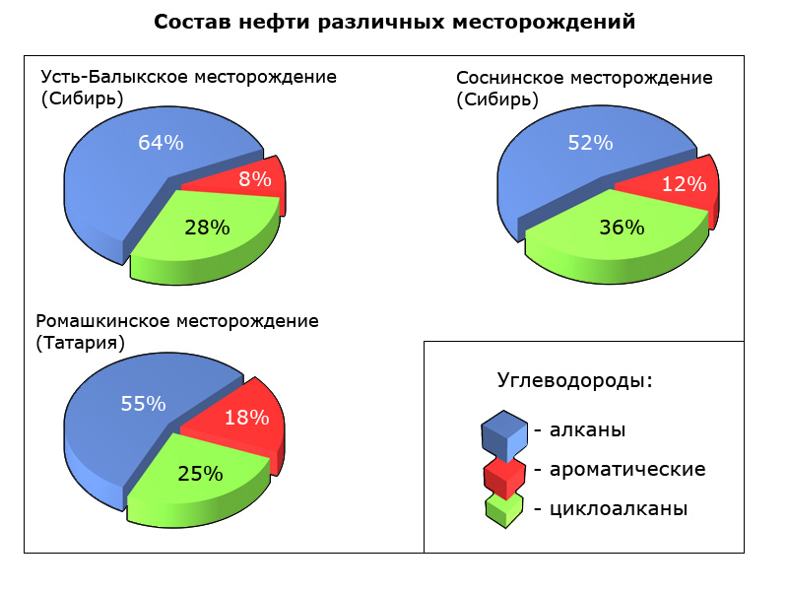

Slide 21
КРЕКИНГ НЕФТЕПРОДУКТОВ

Slide 22
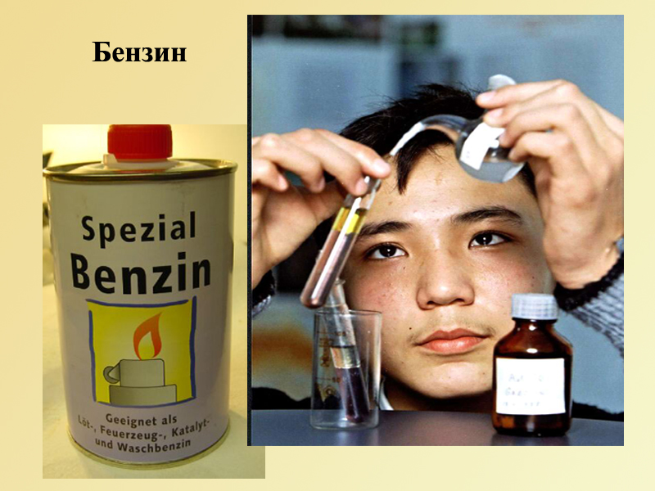

Slide 23
Крекинг
(от англ. Crack
– расщеплять)
Термический
(470 - 550°С)
– расщепление
под действием
высокой
температуры
Каталитический
(nAl2O3 × mSiO2)
– расщепление
в присутствии
катализаторов

Slide 24

Термический крекинг | Каталитический крекинг
Протекает медленно (470-550°С) | Протекает быстрее (450-500°С, катализатор)
Образуются непредельные углеводороды с неразветвленной цепью | Образуются углеводороды разветвленного строения
Бензин обладает высокой детонационной стойкостью | Бензин более высокой детонационной стойкости
Бензин неустойчив при хранении (добавление антиокислителей) | Бензин устойчив при хранении

Slide 25
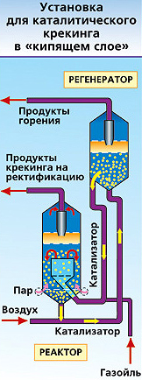

Slide 26
Промышленный
выход бензина

Slide 27
ОБВИНЯЕТСЯ НЕФТЬ

Slide 28
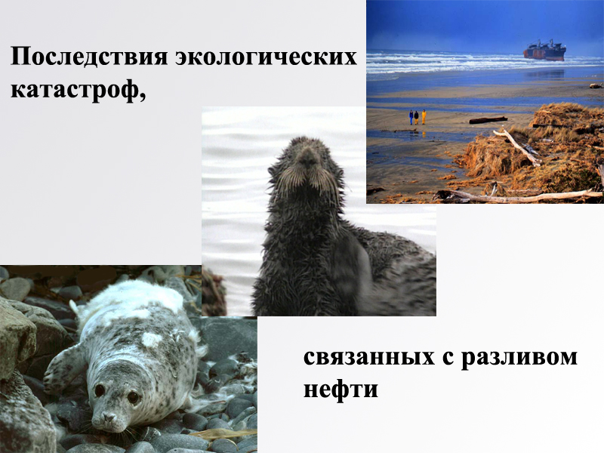

Slide 29
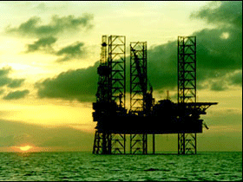
Для нефтехимического производства особенно актуальна проблема окружающей среды. Добыча нефти связана с затратами энергии и загрязнением окружающей среды. Опасным источником загрязнения Мирового океана является морская нефтедобыча, также Мировой океан загрязняется при транспортировке нефти.

Slide 30
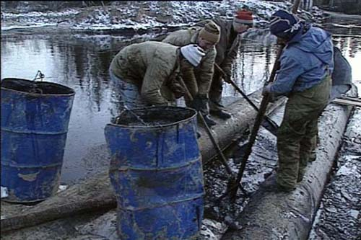
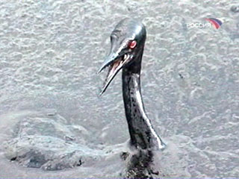
Каждый из нас видел по телевизору последствия аварий нефтеналивного танкера. Чёрные, покрытые слоем мазута берега, чёрный прибой, задыхающиеся дельфины, птицы, крылья которых в вязком мазуте, люди в защитных костюмах, собирающие нефть лопатами и вёдрами. Хочу привести данные серьёзной экологической катастрофы, которая произошла в Керченском проливе в ноябре 2007 года.

Slide 31
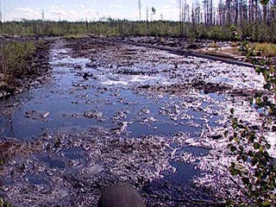
В воду попали 2 тысячи тонн нефтепродуктов и около 7 тысяч тонн серы. Больше всего из-за катастрофы пострадали коса Тузла, которая находится на стыке Чёрного и Азовского морей, и коса Чушка. После аварии мазут осел на дно из - за чего погибла мелкая ракушка-сердцевидка-основная еда обитателей моря. На восстановление экосистемы уйдет 10 лет. Погибло более 15 тысяч птиц.

Slide 32
Литр нефти, попав в воду, растекается по её поверхности пятнами площадью 100 кв.м. Нефтяная пленка, хотя и очень тонкая, образует непреодолимую преграду на пути кислорода из атмосферы в водную толщу. В результате нарушается кислородный режим и океан “задыхается”. Гибнет планктон, являющийся основой пищевой цепи океана. В настоящее время нефтяными пятнами покрыто уже около 20% площади Мирового океана, и площадь, пораженная нефтяным загрязнением растет. Кроме того, что нефтяной пленкой покрыт Мировой океан, мы можем её наблюдать и на суше. Например, на нефтяных месторождениях Западной Сибири в год проливается нефти больше, чем вмещает танкер - до 20 млн. тонн.

Slide 33
Около половины этой нефти попадает на землю в результате аварий, остальное – “плановые” фонтаны и утечки при запуске скважин, разведочном бурении, ремонте трубопроводов.

Slide 34
На сегодняшний день существует пять методов борьбы с нефтью в океане:
Самоликвидация – этот метод применяют в том случае, если нефть разлита далеко от берегов и пятно небольшое (в этом случае пятно лучше совсем не трогать). Постепенно пятно растворится в воде и частично выпарится. Иногда нефть не исчезает и через несколько лет, мелкие пятна достигают побережья в виде кусочков скользкой смолы.

Slide 35
Химическое рассеивание – существуют химические препараты для ликвидации пятен и одни из них:
1) впитывают нефть в себя как губка;
2) стягивают нефть в плоские маленькие пятна, которые потом уже легче убрать;
3) уплотняют нефть в кубики.
Самые эффективные из них называются диспергенты. Диспергенты – это вещества, которые разбивают нефтяной слой на мельчайшие капельки, не смешивающиеся друг с другом. А затем эти вещества вылавливаются большими сачками и сжигаются на суше.

Slide 36
Оседание. Ученые обнаружили, что если нефтяное пятно посыпать слоем мела, то мел будет впитывать в себя нефть, и очень быстро тонуть, очищая, таким образом, поверхность воды от нефтяных пятен, однако нефть остается на дне и продолжает отравлять флору и фауну океана

Slide 37
Поглощение. Всем вам известны солома и торф, – которые поглощают нефть, после чего их можно аккуратно собрать и вывести с последующим уничтожением. Этот метод годится лишь в условиях штиля и только для небольших пятен. Этот способ весьма популярен в последнее время из-за своей дешевизны и высокой эффективности.

Slide 38
Метод ограждения. Если нефтяное пятно окружить плавающими заграждениями, оно не будет увеличиваться в размерах. Такие заграждения называются – контейнерами. Их можно даже передвигать в удобное для ликвидации место. Затем специальное судно откачивает нефть из контейнеров насосами. Но эту откаченную нефть использовать как топливо нельзя, кроме того, этот метод применяется только при спокойной погоде, т.е. когда на море нет волн. А если авария произошла в полярных водах, нефть становится вязкой, что влечет за собой некоторые трудности

Slide 39
Итак, подведу итог – идеального метода нет. Поэтому поиски новых технологий очистки рек и морей от нефти продолжаются.

Slide 40
«В какой природе будут жить наши любимые дети, правнуки и т. д. ?» - такой вопрос должен встать у всех людей, населяющих планету Земля. Ведь 98 % нефти оказывают ядовитое влияние для окружающую среду.

Slide 41
ПРИРОДНЫЙ И ПОПУТНЫЙ НЕФТЯНЫЕ ГАЗЫ

Slide 42
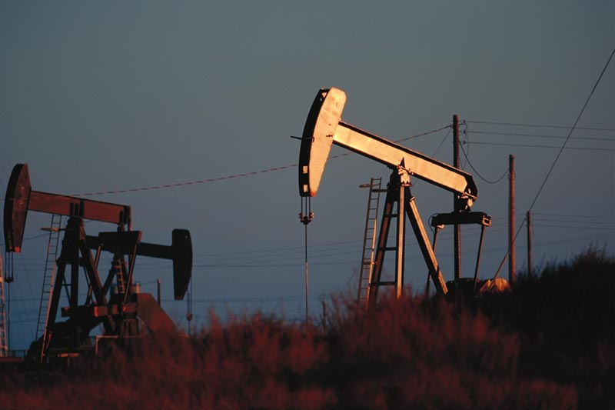
Добыча попутного нефтяного газа

Slide 43
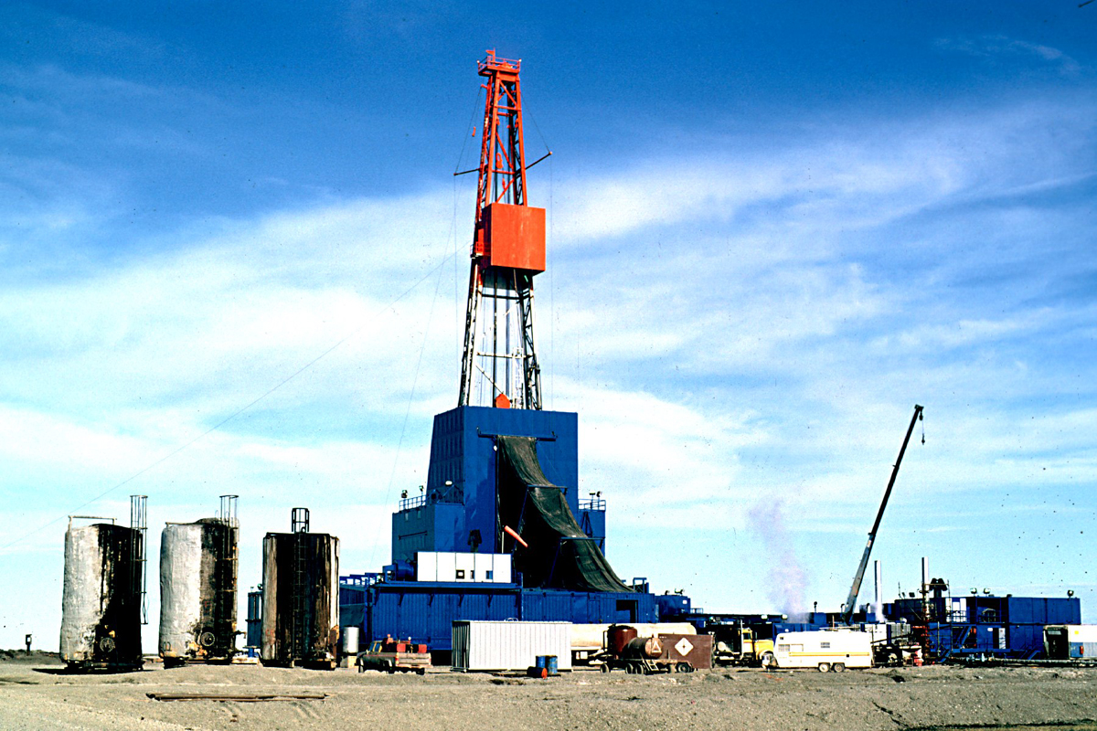
Добыча природного газа

Slide 44
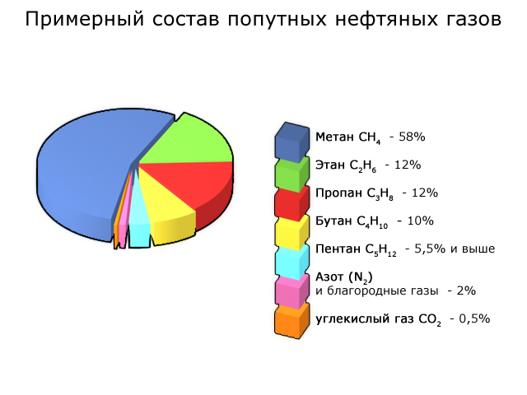

Slide 45
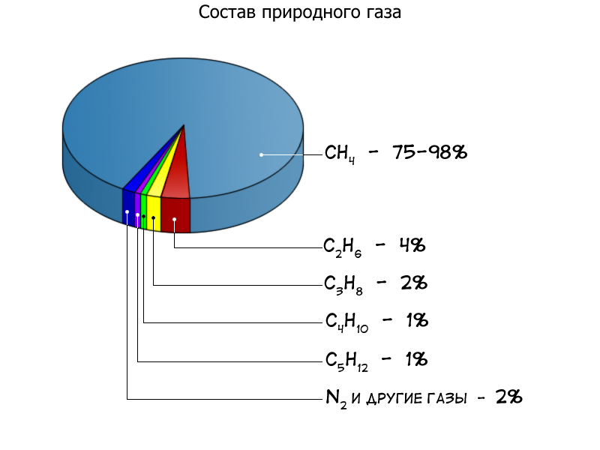

Slide 46
Различия в составе
В попутном газе содержится 30-50% метана , но в нем содержится значительно больше ближайших гомологов - этана, пропана и бутана, до 20% каждого
  В природном газе преобладает метан, содержание которого достигает 80-98%

Slide 47
Достоинства природного и попутного нефтяного газа
Дешевый вид топлива
Обладает высокой теплотворной способностью (теплота сгорания 1м³ газа 54400 кДж)
Легко транспортируется по газопроводам
Экологически чистый вид топлива

Slide 48
КАМЕННЫЙ УГОЛЬ

Slide 49
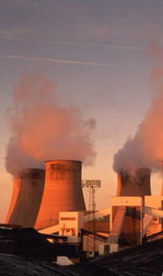

КАМЕННЫЙ УГОЛЬ

Slide 50
Состав угля
СВОБОДНЫЙ УГЛЕРОД
    ЦИКЛИЧЕСКИЕ ОРГАНИЧЕСКИЕ СОЕДИНЕНИЯ
НЕОРГАНИЧЕСКИЕ ВЕЩЕСТВА
ВОДА

Slide 51
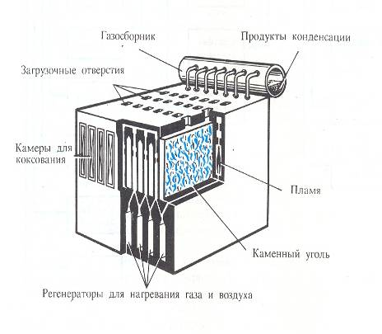
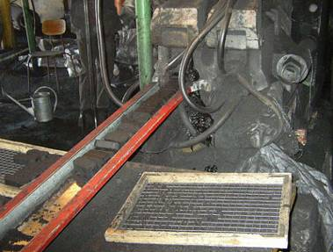
Коксование каменного угля
  Прокаливание без доступа воздуха при температуре около 1000°С
  Длительность процесса около 14 часов
Образуются различные продукты коксования (пиролиза)

Slide 52
Продукты коксования
Кокс (углерод 96-98%)
Каменноугольная смола
Аммиачная вода
Коксовый газ

Slide 53
РАЗВИТИЕ ЭНЕРГЕТИКИ И ПРОБЛЕМЫ ИЗМЕНЕНИЯ СТРУКТУРЫ ИСПОЛЬЗОВАНИЯ УГЛЕВОДОРОДНОГО СЫРЬЯ

Slide 54
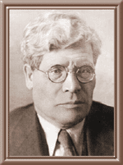
И.М.Губкин

Slide 55
